Slide 1



НАЦИОНАЛНА АГЕНЦИЯ ЗА ПРОФЕСИОНАЛНО ОБРАЗОВАНИЕ И ОБУЧЕНИЕ
„ЕВРОПЕЙСКИТЕ ИЗМЕРЕНИЯ В ПРОФЕСИОНАЛНОТО ОБРАЗОВАНИЕ И ОБУЧЕНИЕ“
НАЦИОНАЛНА КОНФЕРЕНЦИЯ
София, 18 октомври 2018 година

Slide 2
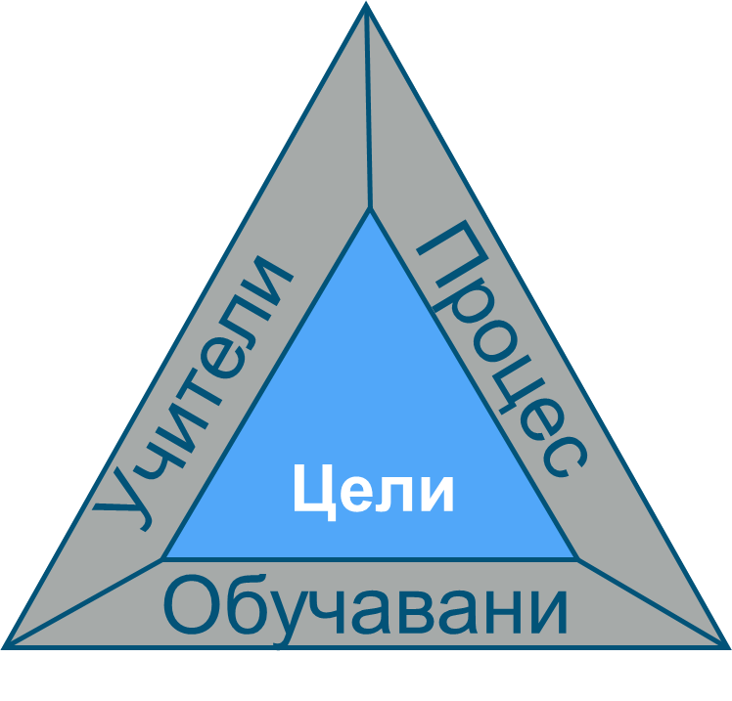
НАЦИОНАЛНА АГЕНЦИЯ ЗА ПРОФЕСИОНАЛНО ОБРАЗОВАНИЕ И ОБУЧЕНИЕ
„ЕВРОПЕЙСКИТЕ ИЗМЕРЕНИЯ В ПРОФЕСИОНАЛНОТО ОБРАЗОВАНИЕ И ОБУЧЕНИЕ“
Ключови приоритети пред ПОО в България
5

Slide 3
НАЦИОНАЛНА АГЕНЦИЯ ЗА ПРОФЕСИОНАЛНО ОБРАЗОВАНИЕ И ОБУЧЕНИЕ
„ЕВРОПЕЙСКИТЕ ИЗМЕРЕНИЯ В ПРОФЕСИОНАЛНОТО ОБРАЗОВАНИЕ И ОБУЧЕНИЕ“
Основни цели на последните реформи в ПОО
Постигане на по-голяма гъвкавост и пропускливост на образователните пътеки
Намаляване на броя на ранно напускащите системата на образование и обучение
Подобряване на качеството на ПОО
Повишаване на професионалната квалификация на учители и обучаващи
5

Slide 4

НАЦИОНАЛНА АГЕНЦИЯ ЗА ПРОФЕСИОНАЛНО ОБРАЗОВАНИЕ И ОБУЧЕНИЕ
„ЕВРОПЕЙСКИТЕ ИЗМЕРЕНИЯ В ПРОФЕСИОНАЛНОТО ОБРАЗОВАНИЕ И ОБУЧЕНИЕ“
Икономически показатели
Най-голям дял в бизнеса имат микро и малките фирми
Секторът на услугите е основен за икономиката – 67,6% за 2016г.
Процентът на заетост при наскоро завършилите програми за ПОО нараства до 64,2% през 2016г. Почти 2/3 от тези лица са заети в сферата на услугите
5

Slide 5
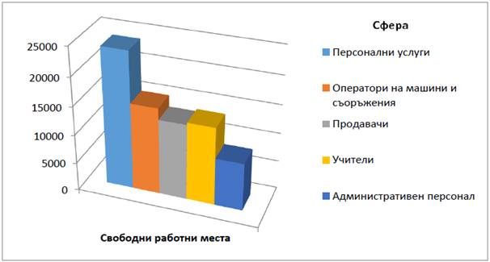

НАЦИОНАЛНА АГЕНЦИЯ ЗА ПРОФЕСИОНАЛНО ОБРАЗОВАНИЕ И ОБУЧЕНИЕ
„ЕВРОПЕЙСКИТЕ ИЗМЕРЕНИЯ В ПРОФЕСИОНАЛНОТО ОБРАЗОВАНИЕ И ОБУЧЕНИЕ“
Свободни работни места по професии
По данни от изследване на свободните работни места
на първичния пазар по професии на Агенция по
заетостта, 2016г.
5

Slide 6

НАЦИОНАЛНА АГЕНЦИЯ ЗА ПРОФЕСИОНАЛНО ОБРАЗОВАНИЕ И ОБУЧЕНИЕ
„ЕВРОПЕЙСКИТЕ ИЗМЕРЕНИЯ В ПРОФЕСИОНАЛНОТО ОБРАЗОВАНИЕ И ОБУЧЕНИЕ“
Основни фактори за избор на професионално образование и обучение
Семейните традиции
Личните предпочитания
Професионалното ориентиране
все още е в процес на развитие
5

Slide 7
НАЦИОНАЛНА АГЕНЦИЯ ЗА ПРОФЕСИОНАЛНО ОБРАЗОВАНИЕ И ОБУЧЕНИЕ
„ЕВРОПЕЙСКИТЕ ИЗМЕРЕНИЯ В ПРОФЕСИОНАЛНОТО ОБРАЗОВАНИЕ И ОБУЧЕНИЕ“
Участие в ПОО
През 2017г. обучаемите лица в ПОО наброяват 117 130, което представлява 51,7% от общия брой на учениците в системата на средното образование
Приоритет: Валидирането на неформални знания, умения и компетентности
5

Slide 8
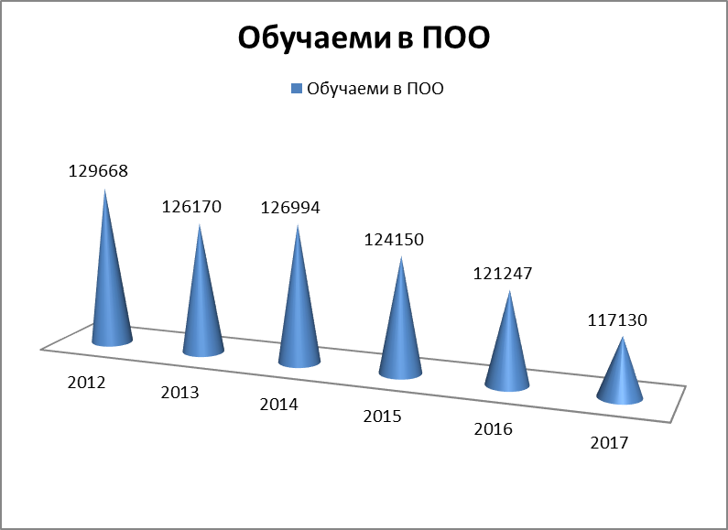
НАЦИОНАЛНА АГЕНЦИЯ ЗА ПРОФЕСИОНАЛНО ОБРАЗОВАНИЕ И ОБУЧЕНИЕ
„ЕВРОПЕЙСКИТЕ ИЗМЕРЕНИЯ В ПРОФЕСИОНАЛНОТО ОБРАЗОВАНИЕ И ОБУЧЕНИЕ“
Обучаеми в средното професионално образование 2012-2017г.

Slide 9
НАЦИОНАЛНА АГЕНЦИЯ ЗА ПРОФЕСИОНАЛНО ОБРАЗОВАНИЕ И ОБУЧЕНИЕ
„ЕВРОПЕЙСКИТЕ ИЗМЕРЕНИЯ В ПРОФЕСИОНАЛНОТО ОБРАЗОВАНИЕ И ОБУЧЕНИЕ“
Форми на обучение в ПОО
Процентът на участие е вторият
най-нисък в ЕС за 2016г.
Приоритет: Валидирането на неформални знания, умения и компетентности
5

Slide 10
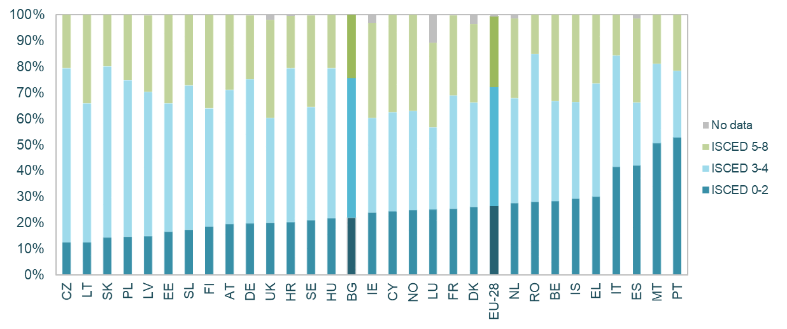
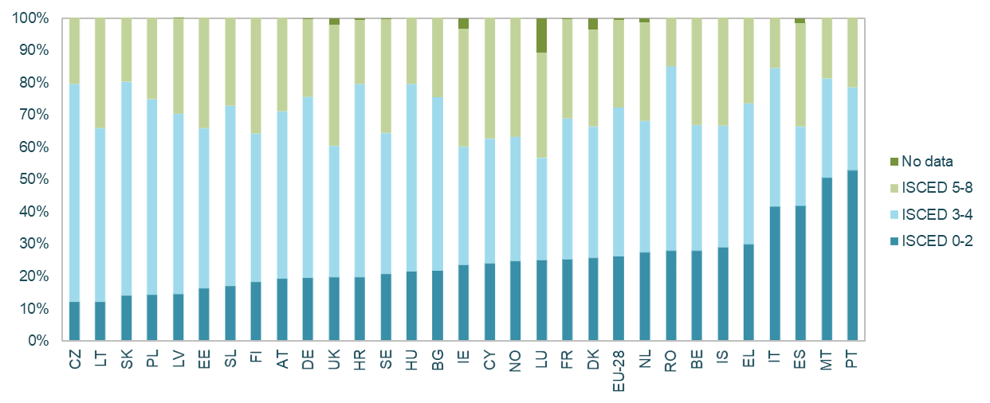
НАЦИОНАЛНА АГЕНЦИЯ ЗА ПРОФЕСИОНАЛНО ОБРАЗОВАНИЕ И ОБУЧЕНИЕ
„ЕВРОПЕЙСКИТЕ ИЗМЕРЕНИЯ В ПРОФЕСИОНАЛНОТО ОБРАЗОВАНИЕ И ОБУЧЕНИЕ“
Образователно равнище
Население (възрастова група от 15 до 64 години) по най-висока образователна степен, придобита през 2016 г.
Бележки: Данните се основават на МСКО 2011 г.
МСКО 0-2 = лица с по-ниско от основно образование, в начален или прогимназиален етап на основното образование
МСКО 3-4 = лица със средно образование или с образование след средно, но не висше
МСКО 5-8 = лица с висше образование
Източник: Евростат, lfsa_pgaed [данни от 5.5.2017 г.].
5

Slide 11

НАЦИОНАЛНА АГЕНЦИЯ ЗА ПРОФЕСИОНАЛНО ОБРАЗОВАНИЕ И ОБУЧЕНИЕ
„ЕВРОПЕЙСКИТЕ ИЗМЕРЕНИЯ В ПРОФЕСИОНАЛНОТО ОБРАЗОВАНИЕ И ОБУЧЕНИЕ“
Образователно равнище
Делът на преждевременно напускащите системата на образование и обучение е 13,8% през 2016г.
През юли 2017г. стартира междуинституционален механизъм за задържане в образователната система на учащи в риск от отпадане
В началото на 2017/18г. 17 297 обучаеми лица в системата на общото образование и ПОО се връщат в училище
5

Slide 12
НАЦИОНАЛНА АГЕНЦИЯ ЗА ПРОФЕСИОНАЛНО ОБРАЗОВАНИЕ И ОБУЧЕНИЕ
„ЕВРОПЕЙСКИТЕ ИЗМЕРЕНИЯ В ПРОФЕСИОНАЛНОТО ОБРАЗОВАНИЕ И ОБУЧЕНИЕ“
Дуална система на обучение
Регламентирано в | Кодекс на труда ЗПОО Наредба за дуалното обучение
Вид договор между работодателя и обучаемото лице | Трудов договор с условия за дуално обучение
Продължителност | 1-3 години
Възраст на обучаемото лице | 16+ години
Минимални образователни изисквания | Първи гимназиален етап
Възнаграждение | Поне 90% от минималната за страната заплата () (варира според сектора), изплащана от работодателя
Наставници | Финансиране от работодателя
Изисквания към наставниците | Професионална квалификация или висше образование; 3+ години стаж
Специализирано обучение за наставниците, осигурено от работодателя | Да
Задължение на работодателя да предложи работа след приключване на обучението | Не
Задължение на работника да приеме работата, ако такава е предложена | Не
Партньорство с доставчика на ПОО (училище, колеж или център за професионално обучение) | Задължително
Брой дни в рамките на седмицата, прекарани в клас | 3 или по-малко в 11 клас; 2 или по-малко в 12 клас
Изпит за придобиване на професионална квалификация | Същият като ПОО, провеждано в училище, но с участието на конкретният работодател в изпитната комисия
Издаден документ | Свидетелство за професионална квалификация
5

Slide 13

НАЦИОНАЛНА АГЕНЦИЯ ЗА ПРОФЕСИОНАЛНО ОБРАЗОВАНИЕ И ОБУЧЕНИЕ
„ЕВРОПЕЙСКИТЕ ИЗМЕРЕНИЯ В ПРОФЕСИОНАЛНОТО ОБРАЗОВАНИЕ И ОБУЧЕНИЕ“
Учене през целия живот
Делът на възрастните (над 25г.), които участват в начално и продължаващо ПОО намалява от 40,4% (2013г.) до 36,6 % (2016г.)
Най-голям е броят на обучаемите, придобили степен на професионална квалификация, съответстваща на ниво 2 по ЕКР/НКР
Най-голям брой от придобилите квалификации за част от професия съответстват на ниво 3 по ЕКР/ НКР
Процентът на участие е вторият
най-нисък в ЕС за 2016г.
Приоритет: Валидирането на неформални знания, умения и компетентности
5

Slide 14
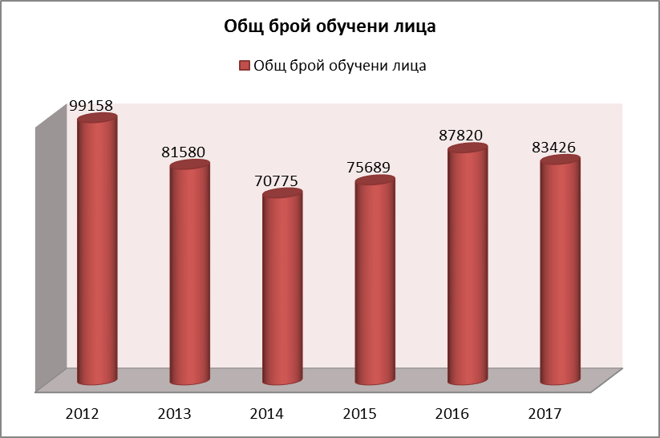
НАЦИОНАЛНА АГЕНЦИЯ ЗА ПРОФЕСИОНАЛНО ОБРАЗОВАНИЕ И ОБУЧЕНИЕ
„ЕВРОПЕЙСКИТЕ ИЗМЕРЕНИЯ В ПРОФЕСИОНАЛНОТО ОБРАЗОВАНИЕ И ОБУЧЕНИЕ“
Общ брой на обучените лица в ЦПО в периода 2012-2017г.

Slide 15
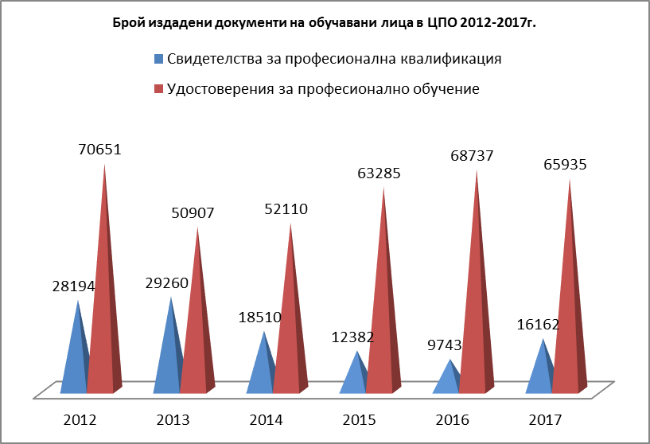
НАЦИОНАЛНА АГЕНЦИЯ ЗА ПРОФЕСИОНАЛНО ОБРАЗОВАНИЕ И ОБУЧЕНИЕ
„ЕВРОПЕЙСКИТЕ ИЗМЕРЕНИЯ В ПРОФЕСИОНАЛНОТО ОБРАЗОВАНИЕ И ОБУЧЕНИЕ“
Брой издадени документи на обучавани лица в ЦПО 2012-2017г.

Slide 16
НАЦИОНАЛНА АГЕНЦИЯ ЗА ПРОФЕСИОНАЛНО ОБРАЗОВАНИЕ И ОБУЧЕНИЕ
„ЕВРОПЕЙСКИТЕ ИЗМЕРЕНИЯ В ПРОФЕСИОНАЛНОТО ОБРАЗОВАНИЕ И ОБУЧЕНИЕ“
Учене през целия живот
Процентът на участие е вторият
най-нисък в ЕС за 2016г.
През 2016 и 2017 г. ЕСФ и държавния бюджет финансират професионално обучение
на 8% от регистрираните безработни лица
Приоритет: Валидирането на неформални знания, умения и компетентности
5

Slide 17
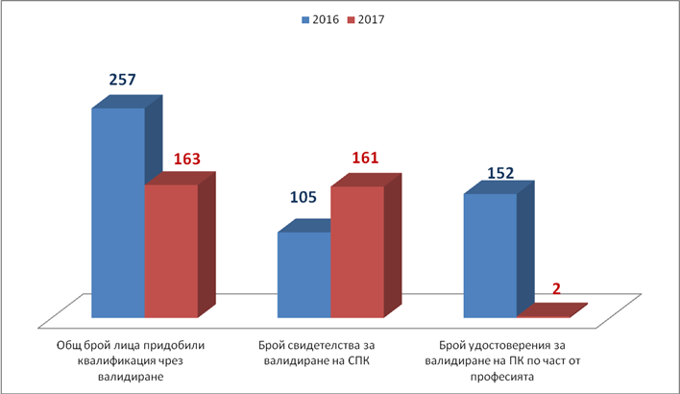
НАЦИОНАЛНА АГЕНЦИЯ ЗА ПРОФЕСИОНАЛНО ОБРАЗОВАНИЕ И ОБУЧЕНИЕ
„ЕВРОПЕЙСКИТЕ ИЗМЕРЕНИЯ В ПРОФЕСИОНАЛНОТО ОБРАЗОВАНИЕ И ОБУЧЕНИЕ“
Разширяване на достъпа до ПОО чрез валидиране
По данни на Националната агенция за професионално образование и обучение
за 2016г. и 2017г.
5

Slide 18
НАЦИОНАЛНА АГЕНЦИЯ ЗА ПРОФЕСИОНАЛНО ОБРАЗОВАНИЕ И ОБУЧЕНИЕ
„ЕВРОПЕЙСКИТЕ ИЗМЕРЕНИЯ В ПРОФЕСИОНАЛНОТО ОБРАЗОВАНИЕ И ОБУЧЕНИЕ“
Благодаря за вниманието!
http://www.refernet.bg/bg/
http://www.cedefop.europa.eu/en/events-and-projects/networks/refernet
http://www.navet.government.bg/
НАЦИОНАЛНА КОНФЕРЕНЦИЯ
София, 18 октомври 2018 година

